Slide 1


Slide 2

KHỞI ĐỘNG

Slide 3

1. Điền >; <; = vào chỗ chấm.
<
1 kg 5 g ……..1500 g
3 kg 50 g………. 3000 g
>
2. Kể tên các đơn vị đo khối lượng đã học?

Slide 4

TOÁN
YẾN, TẠ, TẤN

Slide 5

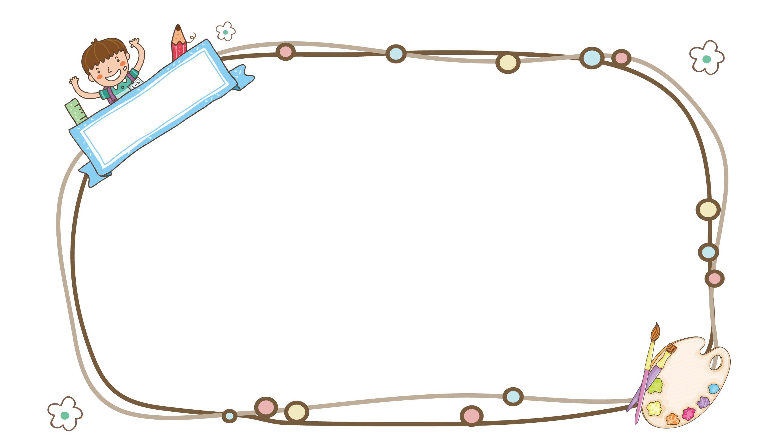
Yêu cầu cần đạt
- Bước đầu nhận biết về độ lớn của yến, tạ, tấn; mối quan hệ giữa yến, tạ, tấn, kg.
- Biết chuyển đổi đơn vị đo khối lượng
- Biết thực hiện phép tính với các số đo khối lượng

Slide 6
KHÁM PHÁ

Slide 7


Để đo khối lượng các vật nặng tới hàng chục ki-lô-gam người ta còn dùng đơn vị đo là yến
10
1 yến = …. kg
10 kg tạo thành 1 yến
10 kg = 1 yến
10kg
1 yến
10kg
10kg
10kg
? yến
10kg
10kg
1 yến
1 yến
1 yến
10kg
?kg
? yến
5 yến
? kg
20 kg

Slide 8
Để đo khối lượng các vật nặng tới hàng chục yến người ta còn dùng đơn vị đo là tạ.
1 tạ = 10 yến
10 yến tạo thành 1 tạ
100
1tạ = …… kg
1 tạ
200kg
2 tạ
20 yến
? yến
? kg
? tạ
? yến
10 yến
100 kg

Slide 9
Để đo khối lượng các vật nặng tới hàng chục tạ người ta còn dùng đơn vị đo là tấn.
10 tạ tạo thành 1 tấn
10
100
1 tấn = ..... tạ
= …. ..yến
= …….. kg
1000
2000kg
3 tấn
? tấn
? tạ
2 tấn
20 tạ
? kg
3000 kg

Slide 10

10
1 yến = ….. kg
1 tạ = …. yến
1 tạ = ….. kg
1 tấn = …. tạ
1 tấn = …… kg
10
100
10
1000

Slide 11

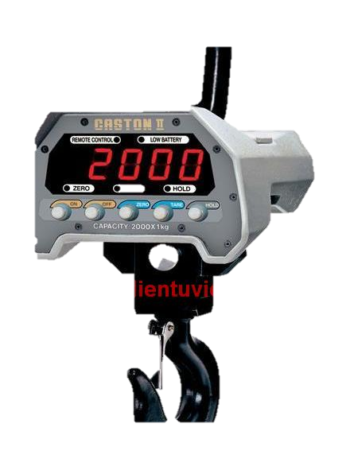
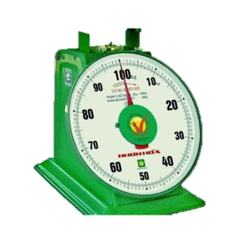
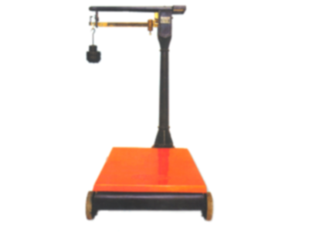
Một số loại cân
đo khối lượng

Slide 12
LUYỆN TẬP

Slide 13

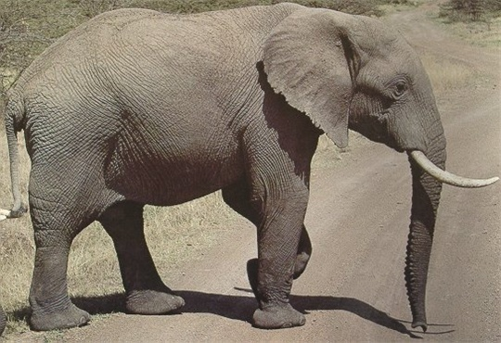
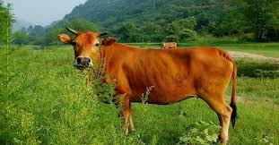
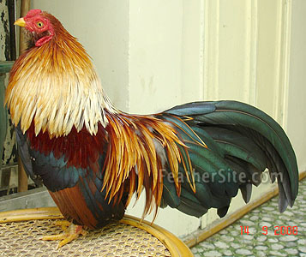
1
Viết “2 kg” hoặc “2 tạ” hoặc “2 tấn” vào chỗ chấm cho thích hợp:
2 tạ
2 kg
c. Con voi cân nặng . . .
a. Con bò cân nặng . . .
b. Con gà cân nặng . . .
2 tấn

Slide 14

2
Viết số thích hợp vào chỗ chấm:
1 yến = … kg 5 yến = … kg 1 yến 7 kg=……kg
10 kg = … yến 8 yến = ….kg 5 yến 3 kg = …..kg
b, 1 tạ = ..... yến 4 tạ = ..... yến
10 yến = .... tạ 2 tạ =… .....kg
1 tạ = ....... kg 9 tạ =… ....kg
100 kg = .... tạ 4 tạ 60 kg =… ....kg
c, 1 tấn = ..... tạ 3 tấn = ..... tạ
10 tạ = ..... tấn 8 tấn = ....... tạ
1 tấn =.. ....... kg 5 tấn=.. .......kg
1000 kg = .... tấn 2 tấn 85 kg =.. .......kg

Slide 15
2
Viết số thích hợp vào chỗ chấm:
1 yến = … kg 8 yến =……kg
10 kg = … yến 1 yến 7 kg=……kg
5 yến = … kg 5 yến 3 kg = …..kg
10
80
1
17
50
53
b)
10
40
1 tạ = ..... yến 4 tạ = ..... yến
10 yến = .... tạ 2 tạ =… ..... kg
1 tạ = ....... kg 9 tạ=…....kg
100 kg = .... tạ 4 tạ 60 kg =…....kg
1
200
100
900
1
460

Slide 16
10
30
c)
1 tấn = ..... tạ 3 tấn = ..... tạ
10 tạ = ..... tấn 8 tấn = .........tạ
1 tấn =........ kg 5 tấn =...........kg
1000 kg = .... tấn 2 tấn 85 kg =.........kg
1
80
1000
5000
1
2085

Slide 17
3
Tính:
18 yến + 26 yến 135 tạ x 4
648 tạ - 75 tạ 512 tấn : 8
= 44 yến = 540 tạ
= 573 tạ = 64 tấn
Khi thực hiện các phép tính với các số đo đại lượng ta cần lưu ý gì?
Khi thực hiện các phép tính với các số đo đại lượng ta cần thực hiện bình thường như số tự nhiên sau đó ghi tên đơn vị vào kết quả tính. Khi tính phải thực hiện với cùng một đơn vị đo.

Slide 18

Một xe ô tô chuyến trước chở được 3 tấn muối, chuyến sau chở nhiều hơn chuyến trước 3 tạ. Hỏi cả hai chuyến xe đó chở được bao nhiêu tạ muối?
4
Bài giải
Tóm tắt
Đổi 3 tấn = 30 tạ
Số tạ muối chuyến sau chở được là:
30 + 3 = 33 (tạ)
Số tạ muối cả hai chuyến chở được là:
30 + 33 = 63 (tạ)
Đáp số: 63 tạ
Chuyến đầu: 3 tấn
Chuyến sau hơn: 3 tạ
Cả hai chuyến: ...... tạ?

Slide 19


